Slide 1
Медиативный подход в разрешении конфликтных ситуаций в подростковой среде
Педагог-психолог
Романова
Ирина Николаевна
МБОУ ЦППМС
«Мытищинский»

Slide 2
Цели и задачи
Изучение и анализ научно-теоретических основ особенностей детей с нарушением поведения;
Изучение и анализ научно-теоретических основ возникающих проблем в психолого-педагогическом сопровождении детей с проблемами поведения;
Разработка и апробация инновационных методов сопровождения педагогического коллектива в решении проблем дисциплины;
Изучение потенциала современных подходов в преодолении педагогических рисков развития компетенций педагогических работников в области воспитания, адаптации и социализации обучающихся;
Разработка и апробация модели преодоления педагогических рисков психолого-педагогического сопровождения детей с проблемами поведения в образовательных организациях;
Анализ результатов апробации;
Диссеминация практических разработок в практику системы образования Московской области.

Slide 3
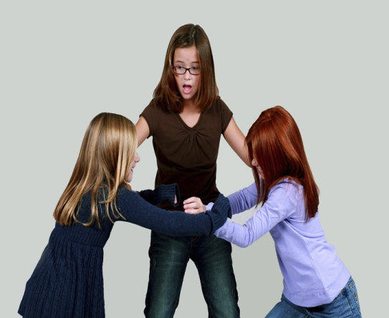
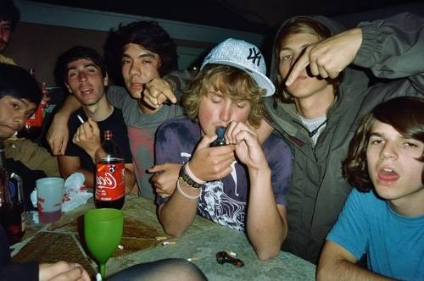
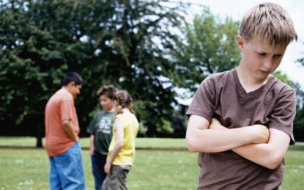


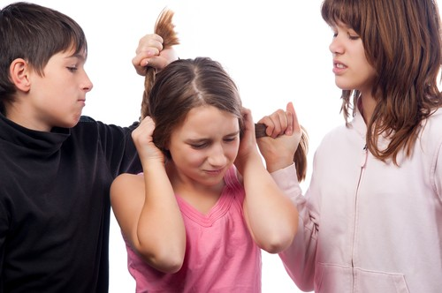

Slide 4

« Я - не одинок »
Программа «Я – не одинок» предназначена для проведения коррекционно-развивающих и профилактических занятий с подростками 11-13 лет, испытывающих трудности в коммуникативной и эмоционально-волевой сфере.

Slide 5
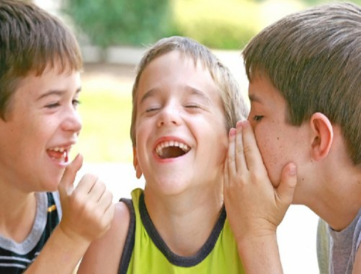
«Я – не одинок»
Цель
Развитие коммуникативных навыков и уровня рефлексии
Задачи
формирование и коррекция навыков коммуникации и обучение способам конструктивного взаимодействия;
развитие саморегуляции;
формирование адекватных представлений о себе;
дифференциация словаря эмоций и развитие навыков распознавания собственных эмоциональных состояний и чувств другого.

Slide 6
Принципы медиации
Добровольность. Все стороны, включая медиатора, должны желать разрешения конфликта таким образом. Медиация - это исключительно добровольный процесс, так как направлен на примирение, а не притеснение двух сторон.
Конфиденциальность. Медиатор не должен разглашать содержание конфликта, а также его решение при условии, что обе стороны не дали согласия на это. Посредник может рассказывать конкретные случаи, но без упоминания имен, фамилий и других данных, которые могут прямо или косвенно указать на конфликтующих лиц.
Взаимоуважение. Только на этой основе компромисс может быть достигнут.
Равноправие сторон. Отношения между конфликтующими должны строиться исключительно деловые, подразумевающие идеальное равенство.
Нейтральность.
Прозрачность процедуры. Несмотря на конфиденциальность, медиация - это процедура, которая не должна иметь подводных камней.

Slide 7
Принципы урегулирования конфликта в восстановительном подходе
Восстановление у участников конфликта способности понимать свою ситуацию и ситуацию второй стороны, осмысливать и переосмысливать ее.
Ответственность нарушителя перед жертвой (если в ситуации был правонарушитель), состоящая в заглаживании причиненного вреда, насколько это возможно, силами самого нарушителя (как именно это реализовать, обсуждается на совместной встрече обидчика с жертвой).
Исцеление жертвы (если в ситуации была жертва) в процессе заглаживания нарушителем причиненного жертве вреда и ответа на волнующие жертву вопросы со стороны обидчика.
Принятие самими участниками конфликтной ситуации (если стороны конфликта «равны») на себя ответственности по ее урегулированию, исключающее насилие или дальнейшее причинение вреда.
Прекращение вражды между участниками конфликта. Планирование сторонами конфликта будущего, позволяющего избежать повторения подобных ситуаций в дальнейшем, формирование более ответственного поведения.
Прояснение участниками ситуации своих собственных и семейных ценностных установок (ориентиров) с помощью близких и уважаемых людей, а также ведущего восстановительных программ. Поддержка позитивных изменений и самоконтроля выполнения до- говора участниками конфликта со стороны их родных и близких.

Slide 8
Результаты работы по программе «Я – не одинок»

Slide 9


